Slide 1


La finance informelle comme levier de la protection sociale adaptative
Présentée par RAKOTOSOLOFO Ny Lanjaseheno Sitraka
Doctorante en Sciences Economiques
Membre du CERED-UMI Source
Directrice de thèse: Professeur Holimalala RANDRIAMANAMPISOA
Notes:
Mes dames et messieurs Bonjour,
Je tiens à vous saluer également d’être présente en ce 2ème jour de la Colloque International sur La protection sociale
Je me présente, je suis Rakotosolofo Ny Lanjaseheno Sitraka, dotorante en 1ère année de these à la Faculté EGS
Je suis ici aujourd’hui pour vous presenter mon article intitule ……..
10 min me sont données pour ce faire alors je vous demanderai de poser vos questions à la fin et de ne pas m’interrompre svp

Slide 2
Le regain d’intérêt pour la protection sociale
Indissociable aux politiques de développement
Collombe C., 2014
Intérêt pour les capitaux humains
Extension de la protection sociale
2
4
1
3
Meilleure appréhension
de la pauvreté
Appropriation de la gestion des risques sociaux
Dépenses inutiles
Notes:
Avant les années 80 la protection sociale était considérée comme couteuse et inéfficace car elle ne bénéficiait qu’aux pays riches Dans les années 80, qprès l’application des politique d’ajustement économiques, le niveau de pauvreté était telle que les questions de développement se sont recentrées autour de la réduction de la pauvreté, il a été accepté que la notion de pauvreté dépasse le cadre monétaire s’articule également autour d’autres capitaux. D’où le regain d’intérêt sur les sujets comme l’éducation ou la santé. De même, une nouvelle approche de la protection sociale est née afin d’agir avant les effets de la pauvreté afin de réduire la vulnérabilité, qui est le cadre théorique de la gestion du risque social qui s’appuie sur la compréhension que les pauvres sont les plus exposés aux risques et sont les moins capables d’y faire face ; « l’objectif de forte diminution, voire d’éradication, de la pauvreté et de la vulnérabilité, est maintenant considéré comme indissociable de la question de la marche vers l’universalisation de la protection ». Collombet Catherine, 2014, « La protection sociale dans le monde », Dans Revue Regards 2014/1 (n°45), Edition Cairn info, p 24
(Lautier Bruno, 2013)

Slide 3
I- Revue de la littérature

Slide 4
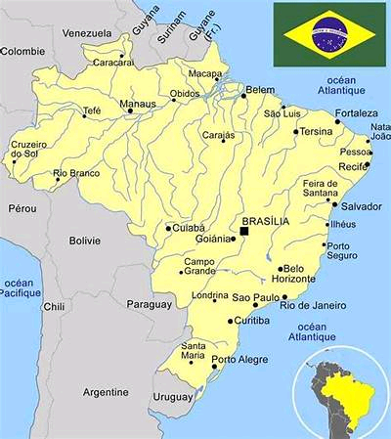
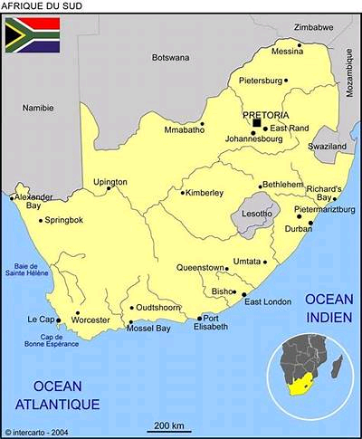
Débats sur la conception de la Protection sociale
Protection sociale instrumentaliste et économiste
un moyen d’augmenter le capital humain des pauvres et comme un éventail d’options pour améliorer la résilience des ménages face aux risques
Elle contribue à
amortir les chocs sociaux inévitables,
préparer les pauvres à saisir les opportunités,
remplacer les formes d’interventions publiques,
générer de nouveaux marchés pour les entreprises
Exemple: l’Afrique du Sud
Protection sociale transformative
une meilleure ouverture et plus tournée vers la cohésion sociale et les droits humains, permet de se soustraire à la pauvreté et transforme les structures inégalitaires
Fondée sur la conception dynamique de la citoyenneté sociale en tant que:
Projet d’universalisation des droits sociaux (accès à des revenus de substitutions décents, à des services sociaux de qualité)
Facteur de réduction des inégalités sociales par la redistribution du revenu et du pouvoir (Navarro, 2014)
Exemple: le Brésil
Notes:
Il y a deux courants de la conception de la protection sociale

Slide 5
Émergence de la protection sociales en Afrique du Sud et au Brésil
Afrique du Sud
Brésil
Caractérisé par l’apartheid: mains d’oeuvres migrants
Après –apartheid: Politiques sociales associé au dogme néolibéral du recouvrement des coûts au concept de subvention publique (Free basics services) tokénistes (Bond P., 2014)
Fin de l’apartheid: extension de la couverture en faveur des personnes agées et des enfants, couverture santé (tuberculose,sida)
Régime corporatiste après la colonisation
Adoption de la loi de complément: Consolidation de la Loi du Travail (CLT) en 1943
Fin de la dictature militaire en 1988: adoption d’un nouveau régime de protection sociale en faveur des groupes qui n’en bénéficiait pas

Slide 6
Émergence de la protection sociales en Afrique du Sud et au Brésil
Large couverture sociale
- Prends en charge tout types de risques
Programmes de transferts monétaires (Old Person Grant, Child support Grant)
(Bond P., 2014)
Universalisation basée sur le droit à la sécurité sociale et les Organismes internationales
(Reyzs J., 2014)
Extension
horizontale et verticale
Afrique du Sud
Brésil
Soins de santé universel
Prévoyance sociale contributive (retraites
et pensions)
Assistance sociale non contributive et ciblée
(BPC et Bolsa Familia) (Marques RM.,214)
Universalisation basée sur la citoyenneté brésilienne
( Robles C., 2013)
Stratégies bidimensionnelles (BIT, 2012)
1. Extension de la couverture au moyen de mécanismes contributifs ( horizontale)
2. Extension de la couverture au moyen de lmécanismes non contributifs (verticale)
Extension horizontale et verticale

Slide 7
La protection sociale dans la gestion des risques de catastrophes
Définition de la protection sociale
Rôles de la protection sociale dans la GRC
La protection sociale décrit l’ensemble des initiatives privées et publiques qui améliorent les revenus et les consommations alloués aux pauvres, protège les vulnérables face aux risques quotidiens et renforce le statut social ainsi que les droits des marginalisés ; avec comme objectif la réduction de la vulnérabilité socio-économique des pauvres, des vulnérables et des groupes marginalisés.
Prévention
Protection
Promotion
Renforce la capacité d’adaptation à long terme
Renforce la capacité d’anticipation pour l’impact des chocs
Accroît la capacité d’absorption pendant un choc
En fournissant aux personnes des filets de sécurité pour satisfaire les besoins fondamentaux
Aide les ménages à prévoir et à se préparer
En encourageant la promotion des moyens de subsistances durables
Logiques
(Devereux S. et Sabates-Wheeler R.,2004)
« Elle donne aux bénéficiaires la capacité d’absorber les chocs et de satisfaire leurs besoins fondamentaux en périodes difficiles. Si les risques futurs sont pris en compte et qu’un soutien adapté est fourni, la protection sociale peut jouer un rôle de renforcement des capacités d’adaptation à long terme grâce à la promotion de moyens de subsistance durables » (BRACED,2016)

Slide 8
La protection sociale adaptative
La protection sociale adaptative est « une approche intégrée visant à aider les pays à relever les défis posés à leurs populations pauvres et vulnérables par le changement climatique et les risques de catastrophe ». En fait, elle s’appuie sur les outils et techniques de la protection sociale, de l’adaptation au changement climatique et de la réduction du risque de catastrophe. (Bowen, et al., 2020) .
Un ménage est mieux préparé quand il a:
- Accès à des épargnes qui peuvent être utilisés pour tamponner les effets du choc
- En souscrivant à des assurances et en bénéficiant d’une sécurité sociale afin d’être capable d’absorber le choc quad il aura consommé l’épargne et/ou au cas où le choc est particulièrement sévère
Un ménage a un forte capacité d’absorption
- En épargnant, en souscrivant à des assurances et en bénéficiant une sécurité sociale pour lisser la consommation et le revenu.
- Ces stratégies vont permettre aux ménages d’éviter de s’orienter vers les stratégies négatives et de revenir le plus rapidement possible à leur état
un ménage a une capacité d’adaptation suffisante en
- Faisant des investissements qui réduiront l’exposition et la vulnérabilité en diversifiant leurs sources de revenu,
- ce qui va améliorer et le capital financier mais aussi le capital humain, qui vont lui permettre de prendre de meilleures décisions
Capacité d’adaptation
Capacité de préparation
Capacité d’absorption
RESILIENCE
(Bowen et al., 2020) et (Bahadur et al., 2015) (Hallegratte S., 2021)
Notes:
En réduisant la pauvreté, la protection sociale travaille aussi en parallèle à la réduction de la vulnérabilité socio-économiques des communautés face aux choc en renforçant leurs capacités à répondre, à rebondir et à s’adapter; particulièrement en cas de chocs covariantes.
Elle a trois types de fonctions

Slide 9
Question de recherche
De quelle manière la finance informelle peut-elle concrètement contribuer à financer l’extension de la protection sociale adaptative?

Slide 10
Défis de la protection sociale en Afrique subsaharienne
Dualité économique initiée pendant la colonisation: système de protection sociale favorable uniquement aux travailleurs du secteur public (Destremeau B., 2003)
Politiques dictées en matière économique et sociale: forte croissance de l’emploi informel et aggravation du niveau de la pauvreté
HERITAGES
Systèmes de protection non adaptés (Kwabena N.O. et Osei-Boaeteng C., 2014) et calquées sur les modèles occidentaux:
Prépondérance du modèle bismarckien d’où la faiblesse du niveau de couverture et la difficulté de financer l’extension de la couverture
« Protection sociale exportée (Polet F., 2014) »: Incapacité à financer et de gouverner les dépenses de protection sociales
Notes:
Restes de l’Afrique (dualisme économique héritée et type de système de PS héritée
Chez les pays qui ont été colonisé, l’empreinte de la dualité initiée auparavant a depuis lors caractérisé l’économie et les secteurs de l’emploi. En effet, durant la colonisation les types d’activités économiques pratiquées étaient soit publiques soit des activités de rentes, dont en ont suivi des vagues de nationalisations des usines abandonnées par les colons ensuite. Les types de systèmes de protections sociales qui y étaient pratiquées ne couvraient-contre contribution salariale-que ceux qui travaillaient pour les emplois publics. Initiant le caractère informel des activités restantes et créant d’ores et déjà le gouffre entre les secteurs de l’emploi au niveau salarial et de couverture
Modèles de système de PS actuellement (calqué et inadapté)
satria m découle an modèle occidentaux izay tsy mitvy trajectoir éconnomique no sady tsy mitvy ny situation wareo efa formel n betsaka aty c pas le cas. D plus, n realité amn^pays en voie de développement sujet ana alas naturels d mila karazana system de PS mi teir compte anzay satria manjary handicapé nosady ho assisté foana nef manana capital afaka mba apiasaina ihany

Slide 11
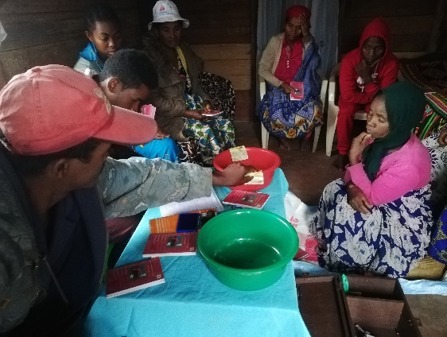
Une alternative « informelle » pour la protection sociale adaptative
Secteur informel et finance informelle
Qui dit finance informelle dit économie informelle, car en effet la première ne peut s’épanouir dans une économie qui suit les normes et qui est réglementée par les institutions (LELART, 2006)
« Les associations d’aide mutuelle offrent la possibilité de partage des risques financiers entre les opérateurs du secteur informel. Créer à l’initiative des membres de la communauté ou d’organisations non gouvernementales, ces mécanismes d’origines traditionnelles sont d’importants systèmes de sécurité sociale » (Kwabena N.O. et Osei-Boaeteng C., 2014)
Une finance informelle structurée
Règles
Proximité
Facilité
(LELART, 2006)
Notes:
Comment par la FI qui est approximative et fruit du consensus des membres
VSLA
Instruments VSLA et PSA
« L’épargne est une partie du revenu qui est accumulée sous forme d’argent ou de bien en vue d’une utilisation future (consommation, investissement ou sécurité sociale) et qui est immédiatement disponible au propriétaire»73
Types de finances informelle
Toutefois, il esiste une forme structurée de la Fi

Slide 12
II- Résultats

Slide 13
Méthodologie
Revue
de la littérature
Articles
Documents stratégiques
Analyse des données empiriques
Discussion des résultats

Slide 14
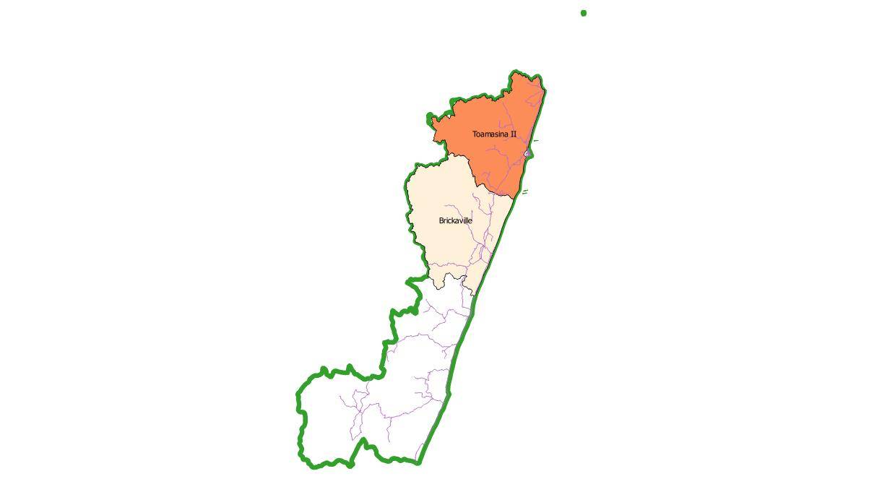
Présentation de la zone d’étude et des données
Ménages enquêtées:
345 dont 171 de Toamasina II et 174 de Brickaville
Période de l’enquête:
Janvier 2018
Zone de l’enquête:
2 districts de la région Antsinanana
Brickaville
Toamasina II
Activités principales:
Agriculture (81,16%) et Services (61,45%)
Démographie:
51,30% de la population est constituée de jeunes et d'enfants
de moins de 21 ans;
Scolarité et emploi:
43,03% de la population est active
34,29% des enfants ont fréquenté l'école
Notes:
Les données qui vont être présentées dans ce chapitre concerne une enquête qui a été menée par le Centre d’Etudes et de Recherches Economiques pour le Développement dans le cadre du projet PERIPERI U sur l’évaluation des impacts de la microfinance sur la résilience des communautés en 2018.
Pour ce faire, ce travail de mémoire va surtout s’intéresser au cas de la région Antsinanana à travers l’échantillon qui est tiré de la population des districts Toamasina II et Brickaville. La taille de cet échantillon est de 345 ménages.
Afin de déterminer l’impact de la microfinance sur la résilience des communauté, l’enquête contient les informations avant et après le passage du cyclone AVA en Janvier 2018. A titre d’illustration donc, nous allons utiliser l’aléa cyclone dans ce travail.
Le cyclone AVA est un cyclone tropical, qui s’est manifesté à Toamasina le 05 Janvier 2015 à 12h40 pour sortir du territoire malgache le 06 Janvier au niveau du district de Mananjary. Il apporté des pluies abondantes principalement sur les hautes terres et la côte Sud-Est du pays. Les dégâts qui ont résulté du passage de ce cyclone viennent surtout des inondations qu’il a causées. En effet, ces inondations ont touché les routes, les champs de cultures, ainsi que les points d’eau. S’ajoute à cela les dégâts causés par le vent qui ont concerné les infrastructures sociales dont les écoles qui ont été les touchés en raison de leurs vétustés. Ci-après la liste des dégâts causés par le cyclone AVA :
51 décès humains
22 personnes disparues
54 827 personnes évacuées cumulées
17 613 personnes déplacées
512 salles de classes détruites
48 758 élèves privés de cours
32 formations sanitaires endommagées
600 puits inondés
Rapport de situation conjoint du cyclone tropical Ava, Madagascar, 2018, BNGRC et EHM

Slide 15
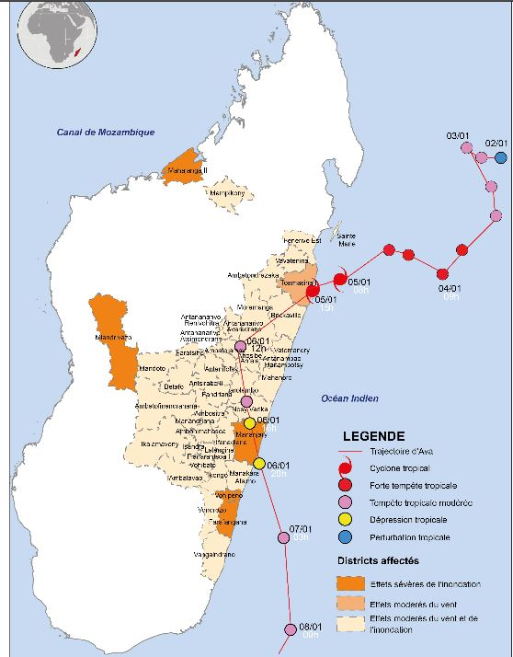
Vulnérabilité physique
Comportement à l’égard de l’ épargne et des prêts
Faiblesse des indices de capital humain
Notes:
Association de crédit; formes élaborées de tontines qui La tontine peut aussi être assortie d’une caisse de prêts, alimentée par le premier versement qui n’est donc pas restitué aussitôt, ou par un versement complémentaire chaque fois. Il arrive aussi qu’une fraction seulement des cotisations soit reversée à chaque tour. Ces fonds, auxquels peuvent s’ajouter les intérêts de retard, payés par certains, sont prêtés pour quelques mois aux membres ou aux non-membres, à un taux d’intérêt qui avoisine les 10% par mois pour les premiers, de 15 à 20% pour les seconds. Les intérêts perçus sont répartis entre tous les membres à la fin du cycle.

Slide 16
Les résultats de l’utilisation de l’épargne et du crédit
Utilisation de l’Epargnes
Financer les dépenses exceptionnelles
Servir d’amortisseur en cas de choc
Notes:
Resultqts descriptifs et préliminaires
AVANT: général (21,7%)/Association(20,29) APRES général (29,07%)/Association (64,36%)

Slide 17
Utilisations des Prêts
Servir de recours au cas où épargnes insuffisants pour 66,20% des ménages membres des associations
Financer les AGR
Financer l’amélioration des éléments du capital humain (scolarisation, santé, consommation)
Permettent d’assurer un revenu décent
En assurant le financement des AGR dans le but de favoriser la croissance des rendements
En créant de nouveaux sources de revenu, « auto-emploi »

Slide 18
Epargnes
1-Permis d’amortir les effets du choc en finançant les dépenses exceptionnelles
Prêts
2-Servir de recours si emprunt insuffisant
3-Développer les moyens de subsistance (rendements croissants, diversifications sources de revenus)
Capacité de préparation
R
E
S
I
L
I
E
N
C
E
Finance informelle
Capacité d’absorption
Capacité d’adaptation
Notes:
Pour conclure,

Slide 19

MERCI DE VOTRE ATTENTION

